Slide 1


UBND PHƯỜNG PHÚC LỢI
TRƯỜNG MẦM NON TUỔI HOA
LĨNH VỰC PHÁT TRIỂN NHẬN THỨC
Hoạt động : Nhận biết tập nói
Đề tài : Đồ dùng để ăn
Lứa tuổi : 24 – 36 tháng
Lớp Nhà trẻ D2
Năm học 2025-2026

Slide 2
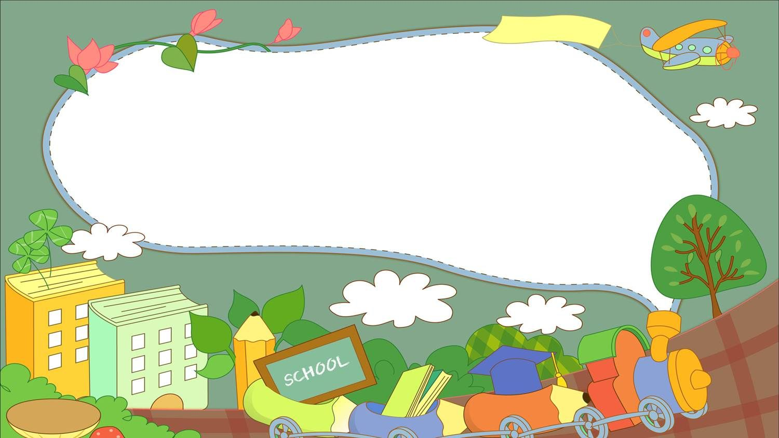
PHƯƠNG PHÁP HÌNH THỨC TỔ CHỨC

Slide 3
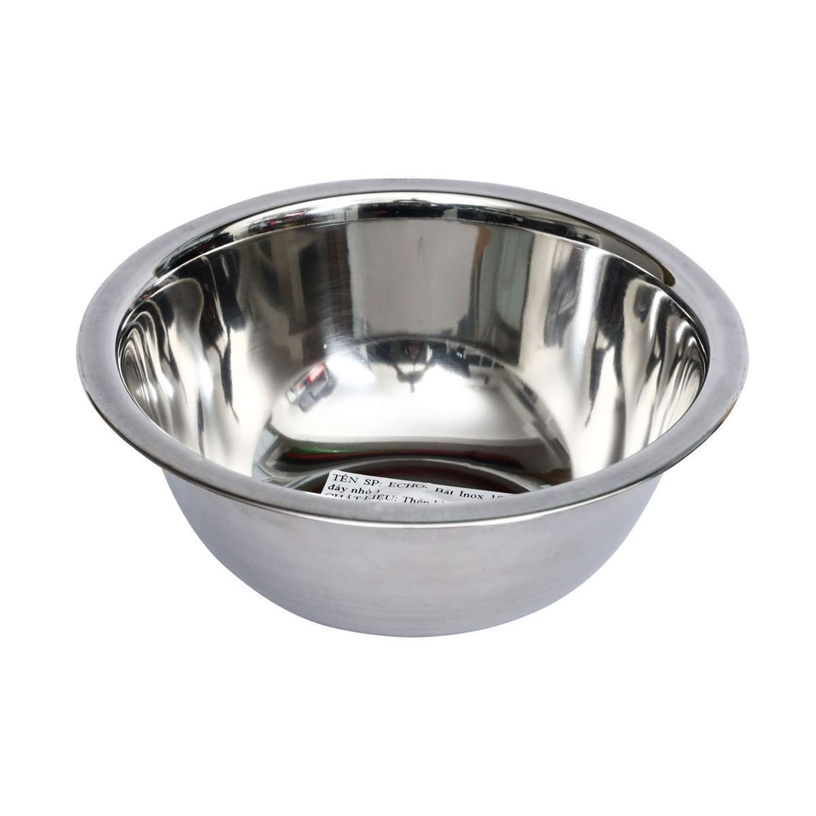
Cái bát

Slide 4
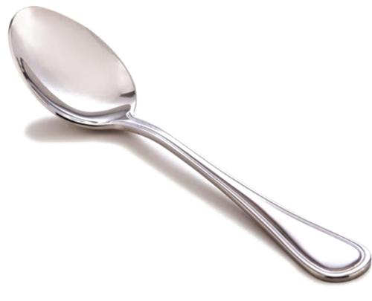
Cái thìa

Slide 5
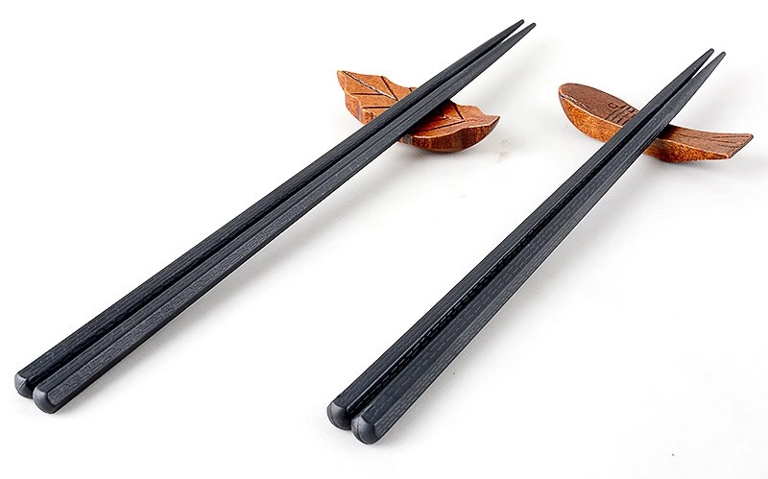
Đôi đũa

Slide 6
Mở rộng

Slide 7
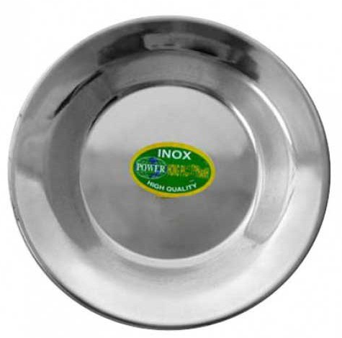
Cái đĩa

Slide 8
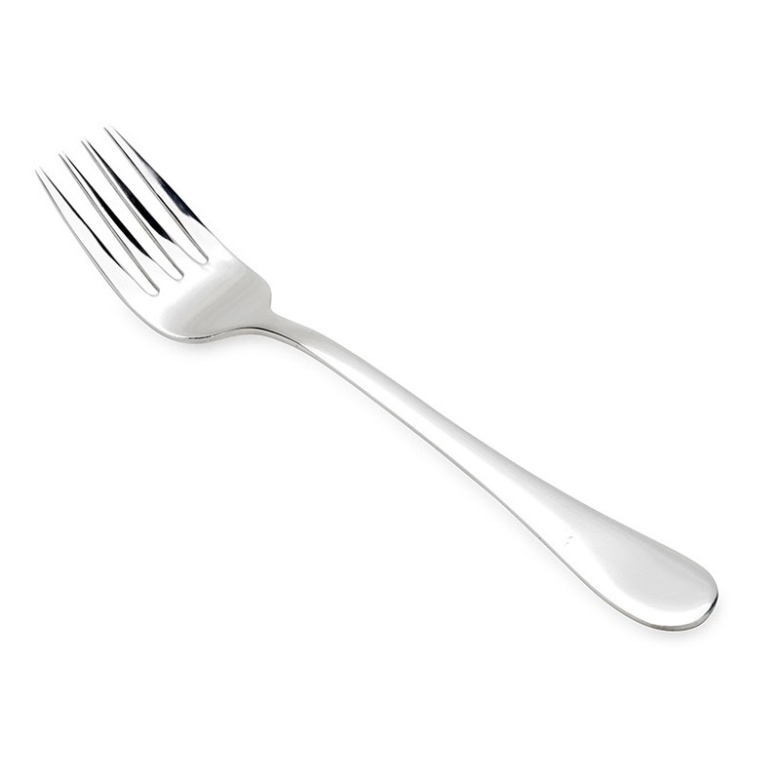
Cái dĩa

Slide 9

TRÒ CHƠI “Thi ai nhanh”

Slide 10
- Cách chơi: Cô phát cho mỗi trẻ 1 lô tô cầm trên tay. + Lần 1: Khi cô nói tên đồ dùng gì thì những bạn có đồ dùng đó giơ lên và đọc to tên đồ dùng đó. Cho trẻ chơi 2-3 lần. + Lần 2: Đi vòng tròn vừa đi vừa hát. Khi cô hô "về nhóm đồ dùng giống nhau" thì các bạn có đồ dùng giống nhau sẽ nhóm về 1 nhóm. Cho trẻ chơi 2-3 lần.

Slide 11

KẾT THÚC

